Slide 1
„Balkanmagazin“ I JP „Elektroprivreda Srbije“ pod pokroviteljstvom Ministarstva rudarstva i energetike Republike Srbije II međunarodni zeleni forum "Elektroprivreda i zelena energija" “Vodni ili hidropotencijal u Srbiji – stanje i perspektive” Prof Jovan Despotović Univerzitet u Beogradu - Građevinski fakultet
25. avgust 2017. g.

Slide 2
Vodni ili hidropotencijal u Srbiji – stanje i perspektive Merenja – meteorološka i hidrološka Evaluacija i analize podataka o vodnim resursima Analiza proizvodnje hidroenergije Evaluacija korišćenja hidroenergije Modeliranje vodnih resursa i potencijala Optimalno upravljanje vodnim resursima Analiza prirodnih proticaja i hidropotencijala

Slide 3
Vodni ili hidropotencijal u Srbiji – stanje i perspektive Merenja – meteorološka i hidrološka, neprekidna, povremena, ciljana, projektovana... www.hidmet.gov.rs Prikupljanje i kontrola podataka o vodnim resursima prema važećim zakonima RS !!!

Slide 4
Vodni ili hidropotencijal u Srbiji – stanje i perspektive Integralno upravljanje vodnim resursima uključujući proizvodnju hidroenergije ! Domeni, Oblasti, Ciljevi, Zahtevi, Konflikti, Vodne politike, deklaracije, rezolucije…

Slide 5
Vodni ili hidropotencijal u Srbiji – stanje i perspektive Analiza proizvodnje hidroenergije, Evaluacija korišćenja hidroenergije: Velike, srednje i male HE, Mikro , cevne HE… Modeliranje vodnih resursa i potencijala!

Slide 6
2007
Vodni ili hidropotencijal u Srbiji – stanje i perspektive Hidrogrami na profilima na V Moravi tokom 2000-tih

Slide 7
2008
Vodni ili hidropotencijal u Srbiji – stanje i perspektive Hidrogrami na profilima na V Moravi tokom 2000-tih

Slide 8
Vodni ili hidropotencijal u Srbiji – stanje i perspektive Poprečna građevina u Velikoj Moravi kod markovačkog mosta radi potapanja zahvata za hlađenje u TE Morava

Slide 9
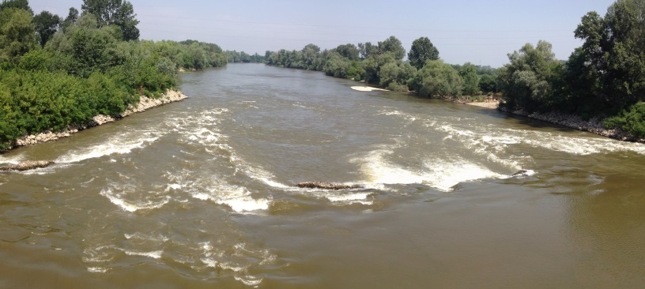
Vodni ili hidropotencijal u Srbiji – stanje i perspektive Poprečna građevina u Velikoj Moravi kod markovačkog mosta radi potapanja zahvata za hlađenje u TE Morava
23.06.2016.

Slide 10
2009
Vodni ili hidropotencijal u Srbiji – stanje i perspektive Hidrogrami na profilima na V Moravi tokom 2000-tih

Slide 11
2010
Vodni ili hidropotencijal u Srbiji – stanje i perspektive Hidrogrami na profilima na V Moravi tokom 2000-tih

Slide 12
2011
Vodni ili hidropotencijal u Srbiji – stanje i perspektive Hidrogrami na profilima na V Moravi tokom 2000-tih

Slide 13
2012
Vodni ili hidropotencijal u Srbiji – stanje i perspektive Hidrogrami na profilima na V Moravi tokom 2000-tih

Slide 14
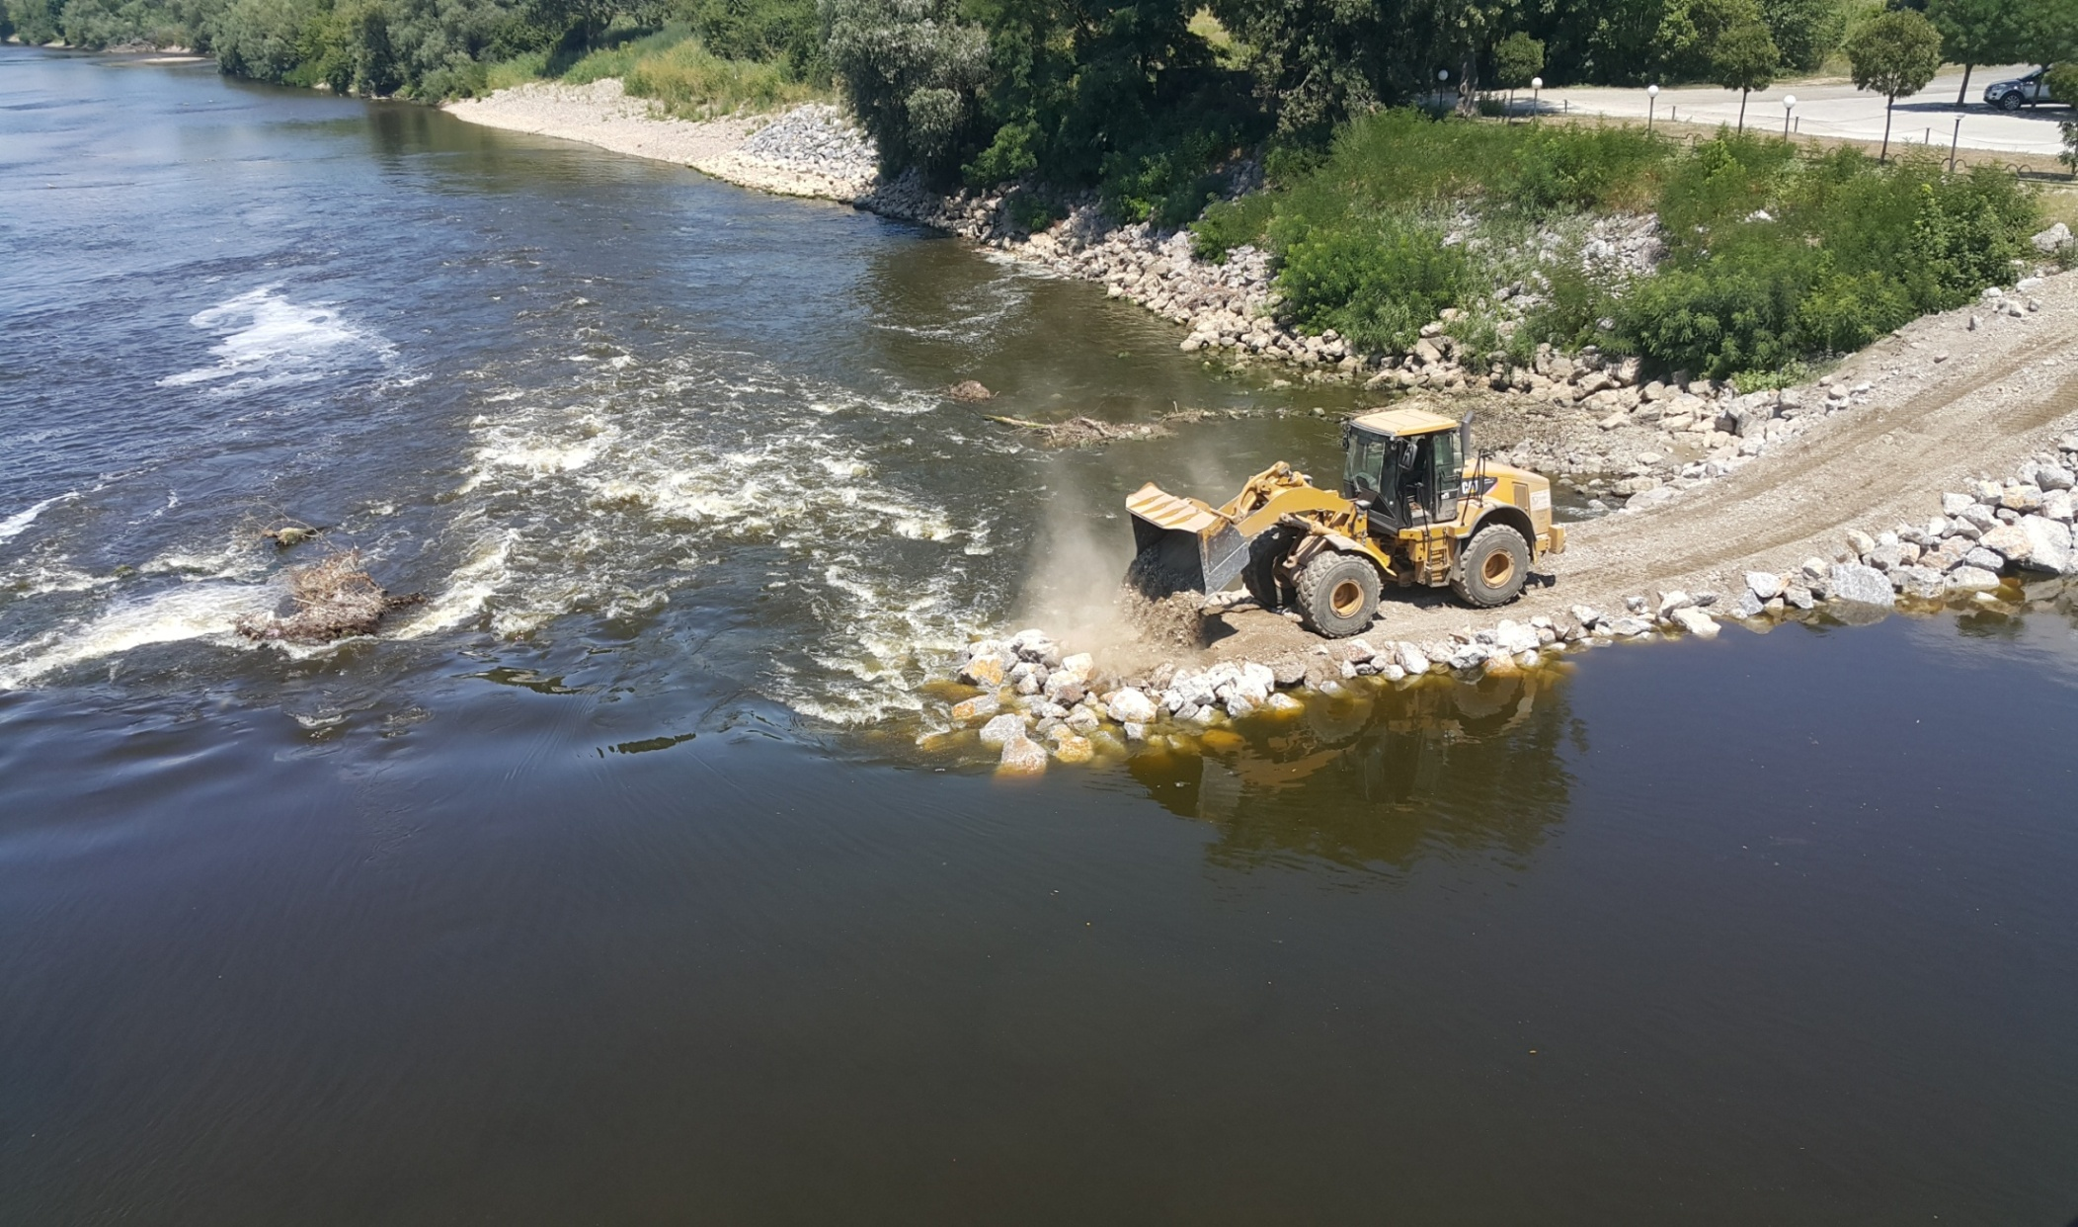
Vodni ili hidropotencijal u Srbiji – stanje i perspektive Praćenje, održavanje i sanacija poprečne građevine u Velikoj Moravi tokom 2014-2015, i 2016-2017.

Slide 15
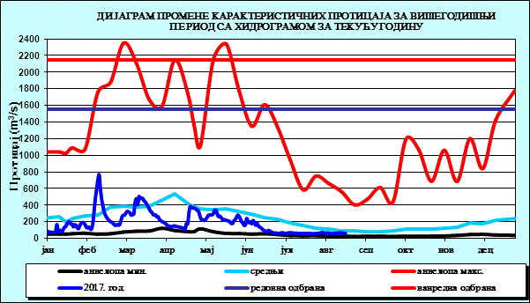
Vodni ili hidropotencijal u Srbiji – stanje 2017. godine ?!

Slide 16
Vodni ili hidropotencijal u Srbiji – stanje i perspektive Modeliranje vodnih resursa i potencijala, Optimalno upravljanje vodnim resursima, Analiza prirodnih proticaja i hidropotencijala je neophodna ! Planovi za budućnost Strategija i taktika…

Slide 17
„Balkanmagazin“ I JP „Elektroprivreda Srbije“ Ministarstvo rudarstva i energetike Republike Srbije II međunarodni zeleni forum "Elektroprivreda i zelena energija" “Vodni ili hidropotencijal u Srbiji – stanje i perspektive” Prof Jovan Despotović Univerzitet u Beogradu - Građevinski fakultet
Hvala na pažnji
25. avgust 2017. g.

